Slide 1


sell ticket system
影票系统
软件工程大作业
组长：周敌
组员：刘胜勇、杨世雄、黄玉婷、王军鸿
合作完成

Slide 2
目录
面向过程
面向对象
1、可行性研究
2、需求分析
3、总体设计
4、详细设计
5、DEMO
1、用例图
2、USER CASE
3、类图
4、时序图
5、活动图
6、状态转换图

Slide 3



可行性研究
前期
调研
制作
目的
随着社会的发展，人们的生活水平显著提高，欣赏电影、话剧、歌剧、体育赛事等逐渐成为人们闲暇时的主要娱乐方式之一。传统的售票都是人工服务，查询票存和信息都是人工安排，无法提现人性化选择，加上现在人们的生活节奏越来越快，购票时间需要相应的缩短及方便影院工作人员的管理，本系统就是为了解决这一系列问题提出的。
功能：
对影票信息进行有效管理。
性能：
提供友好的用户接口、快捷、方便的用户操作方式。
数据库的录入；用户注册登录。
查看影票的分类、详细信息。
收藏影票、购买影票等。

Slide 4
需求分析
现在中国大部分的家庭都喜欢在家里置办属于自己风格的家庭影院还有话剧。但是，仍然有很人喜欢到电影院去看电影。因为家里的气氛毕竟不如影院好。所以，现代售票系统的出现并不会让电影院还有话剧没有生路。因此在线上开发线上购票系统，由于现在平台售票系统不成熟，细节问题没有考虑到，此次项目为售票系统。
背景
1) 注册、登录（注销登录功能）。
2)查看网上购票内容。
3)收藏喜欢的内容。
4)购买加入购物车。
功能

Slide 5
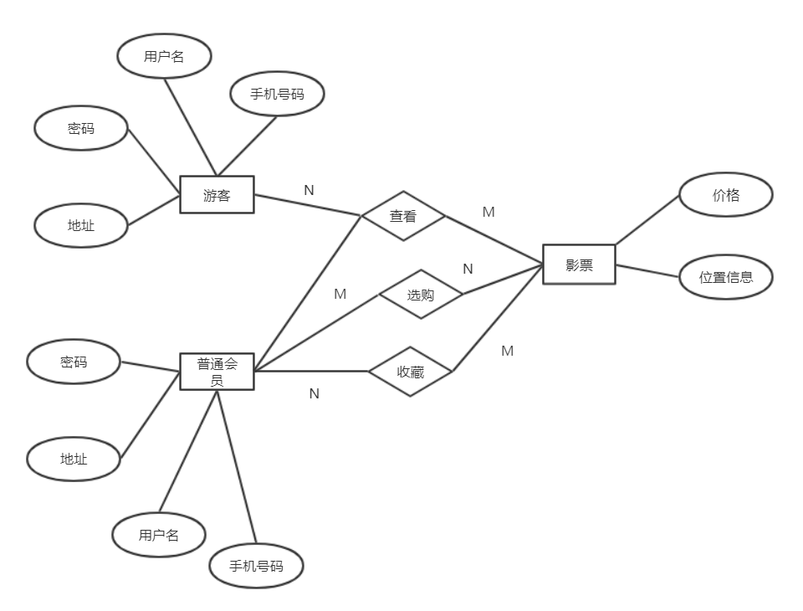

需求分析
（注册用户）
E-R 图

Slide 6
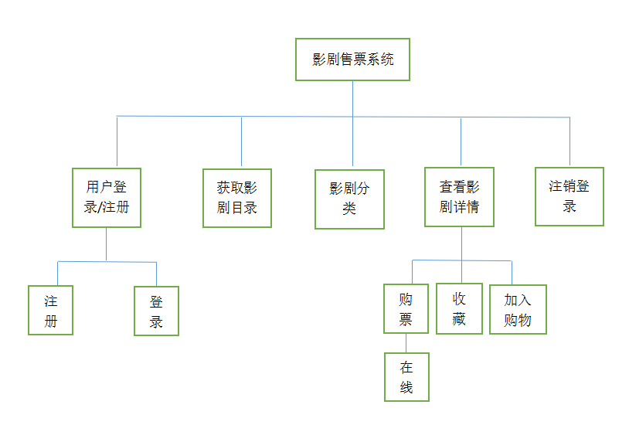

总体设计
软件结构

Slide 7
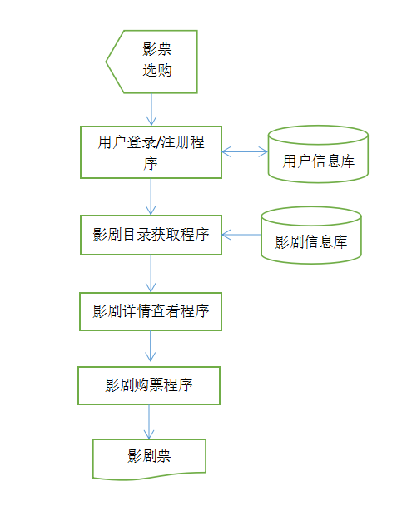

总体设计
系统流程图

Slide 8
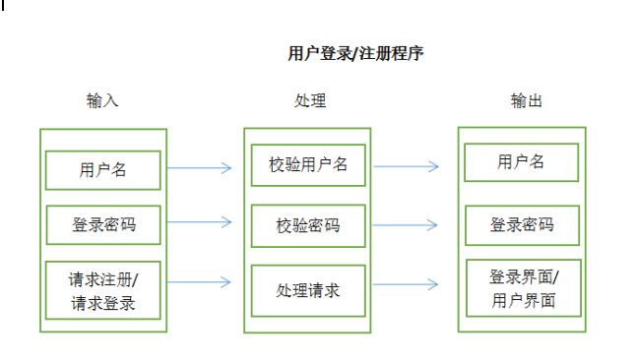
总体设计_IPO图 （用户注册登录示例）

Slide 9
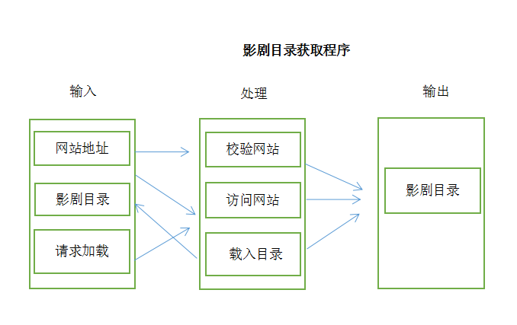
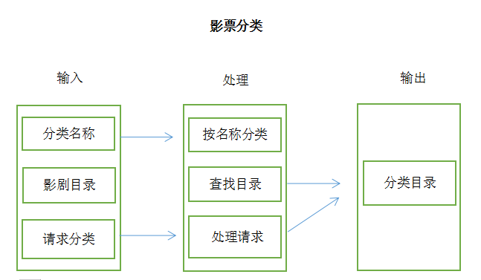
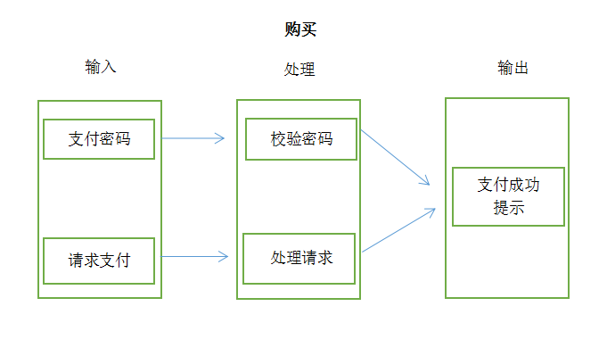
总体设计_IPO图

Slide 10
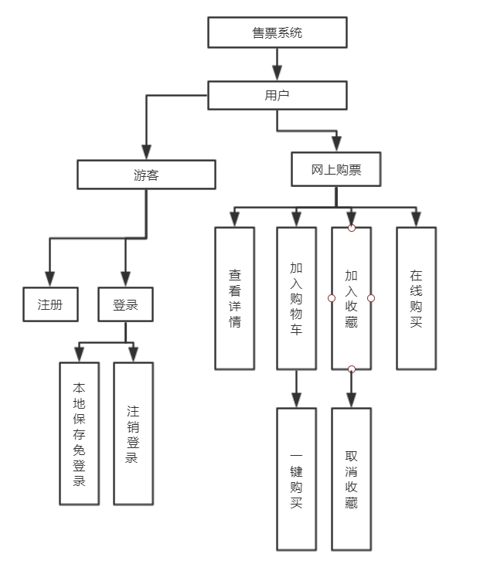

详细设计
功能图
售票系统主要分为三大模块：用户网上购票；可以查看影票的详细信息、加入购物车、（加入购物车后可以多个购买操作）加入收藏（可以选择取消收藏）、直接在线购买；游客注册账号；登录系统并使用，和注销登录，免登录功能。

Slide 11
详细设计_数据库设计
用户注册/登录
收藏
选购
字段 | 类型 | 键
id | int | 主键
username | varchar | No
password | varchar | No
字段 | 类型 | 键
id | int | 主键
s_id | varchar | No
c_name | varchar | No
字段 | 类型 | 键
id | int | 主键
s_id | varchar | No
影票类别
影票唯一 id
用户名 / 密码

Slide 12

DEMO

Slide 13


Slide 14
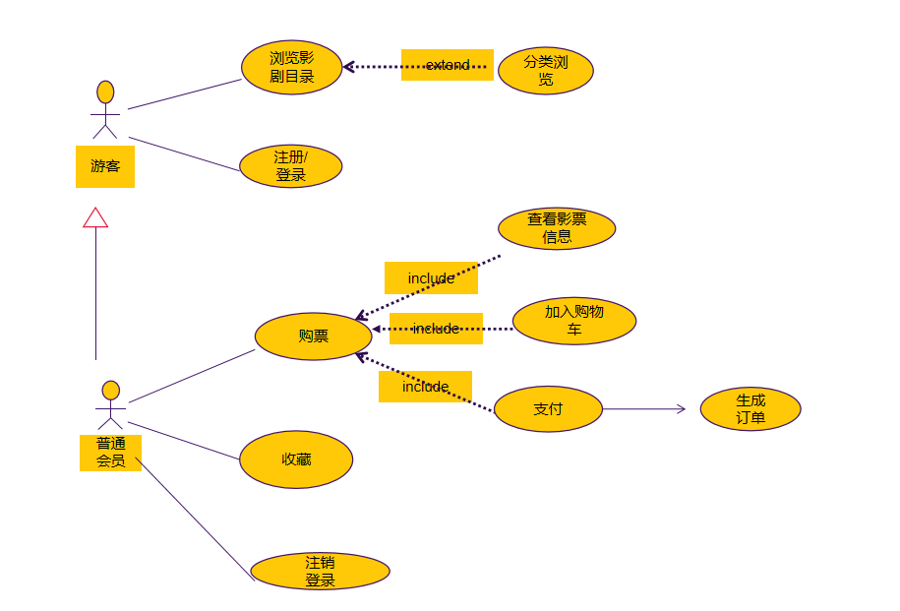
用例图
用例图

Slide 15
USER CASE_注册/登录
Use case | 注册
ID | UC1
Actors | 游客
前置事件 | 用户未注册
主要步骤 | 1.用户打开系统进行注册，用例开始。 2.用户输入注册的username及password。 3.注册的username及password由注册模块添加保存到数据库表中。 4.完成后提示用户注册成功。
后置事件 | 用户选择登录或退出系统。
Use case | 登录
ID | UC2
Actors | 已注册用户
前置事件 | 用户已注册但未登录
主要步骤 | 1.用户打开系统登录界面，用例开始。 2.用户输入登录的username及password。 3.登录的username及password由登录模块传给数据库表进行校验。 4.校验成功后跳转到已登录的用户界面；校验失败则跳转登录界面重新登录。
后置事件 | 用户使用系统进行购票等功能。

Slide 16
USER CASE_收藏/购买
Use case | 收藏
ID | UC3
Actors | 已注册用户
前置事件 | 用户收藏喜欢的影票
主要步骤 | 1.用户查看目录界面，用例开始。 2.用户选择心仪的影票，查看详情。 3.数据库将对应详情信息返回到界面。 4.用户选择收藏。 5.页面提示收藏成功
后置事件 | 用户选择收藏更多或取消收藏。
Use case | 购买
ID | UC4
Actors | 已注册用户
前置事件 | 用户未购买影票
主要步骤 | 1.用户查看目录界面，用例开始。 2.用户选择心仪的影票，查看详情。 3.后台返回详细信息并显示到详情界面。 4.用户选择购买，输入支付密码。 5.成功支付，系统提示用户支付成功。若用户取消支付则返回目录界面重新选择购买。
后置事件 | 支付成功

Slide 17
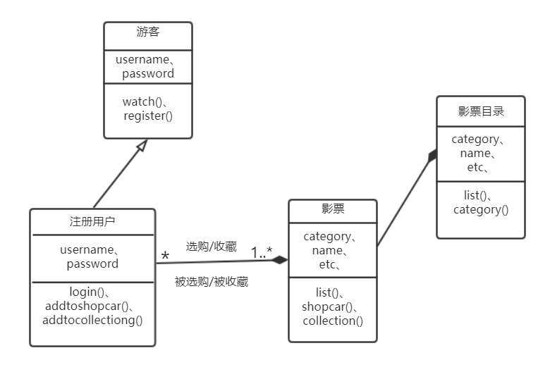

类图

Slide 18
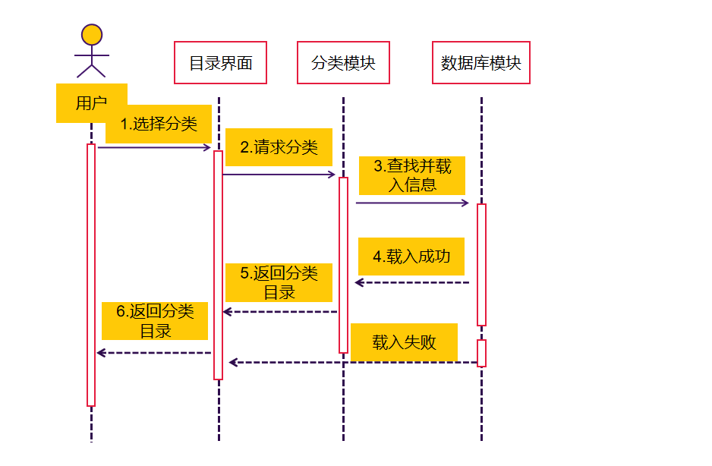
时序图_（影票分类示例）

Slide 19
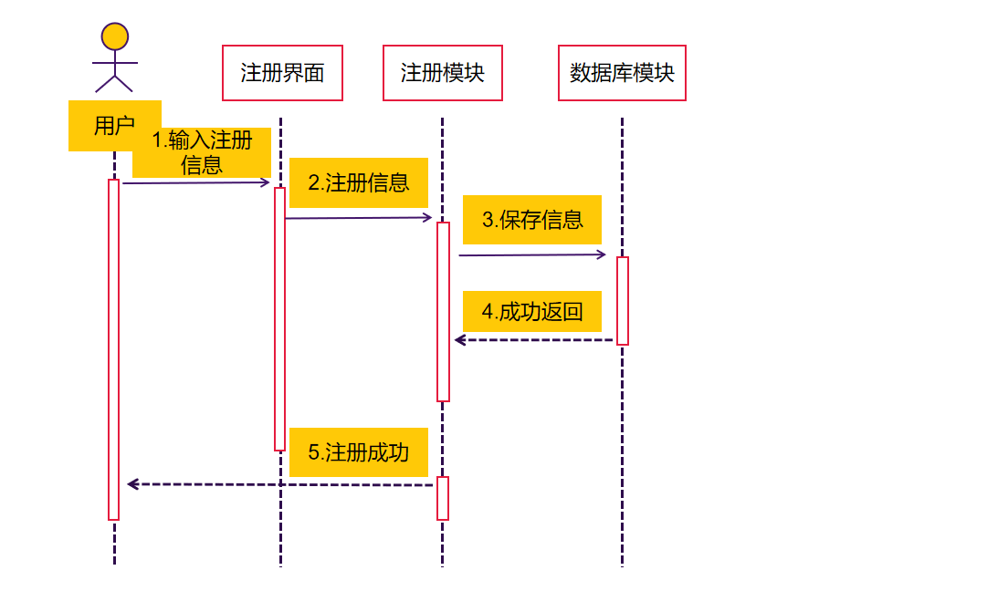
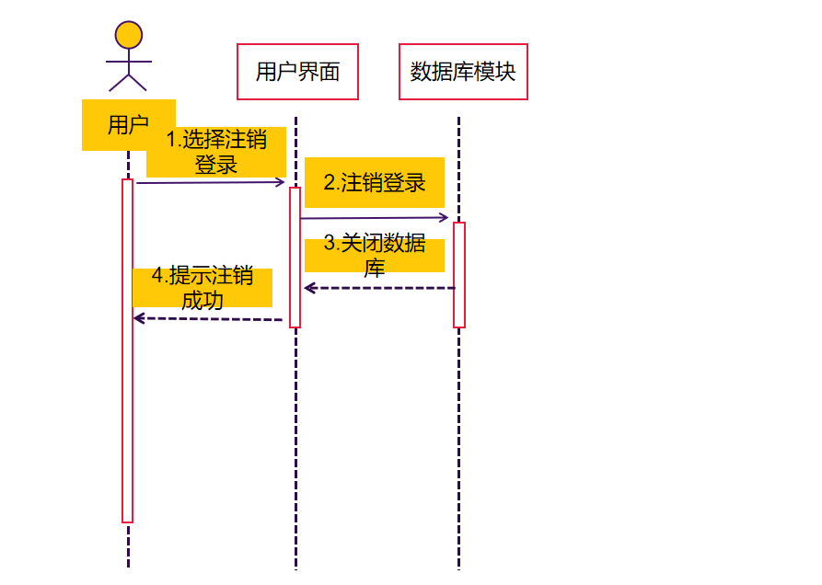
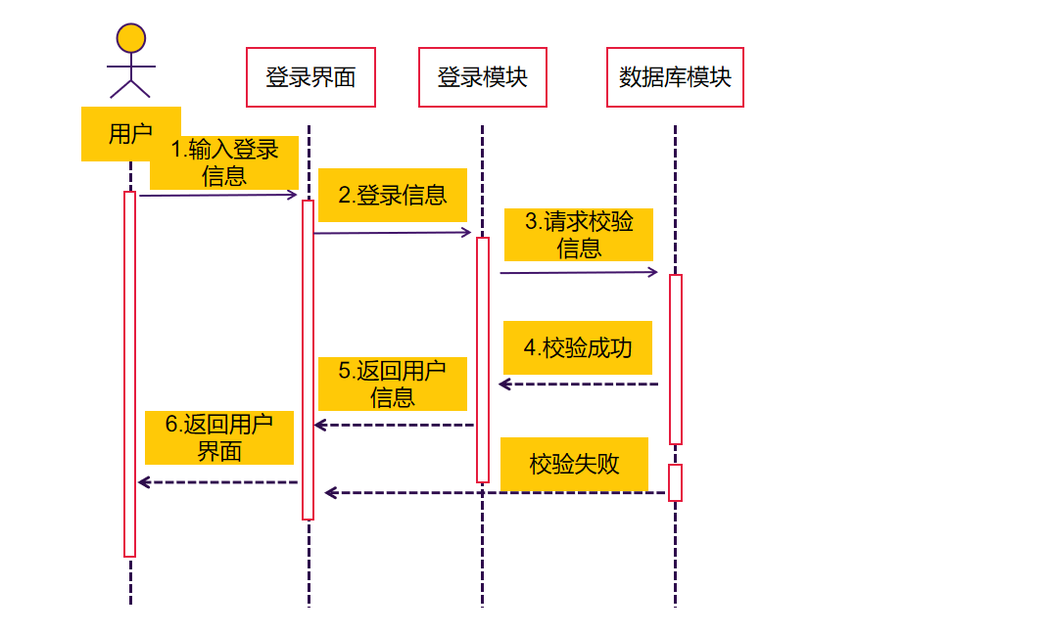
时序图_注册 登录/注销登录

Slide 20
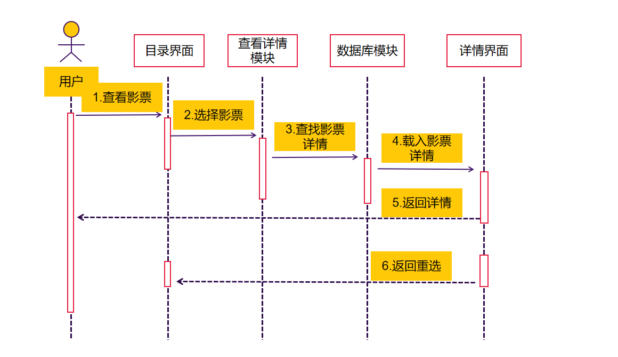
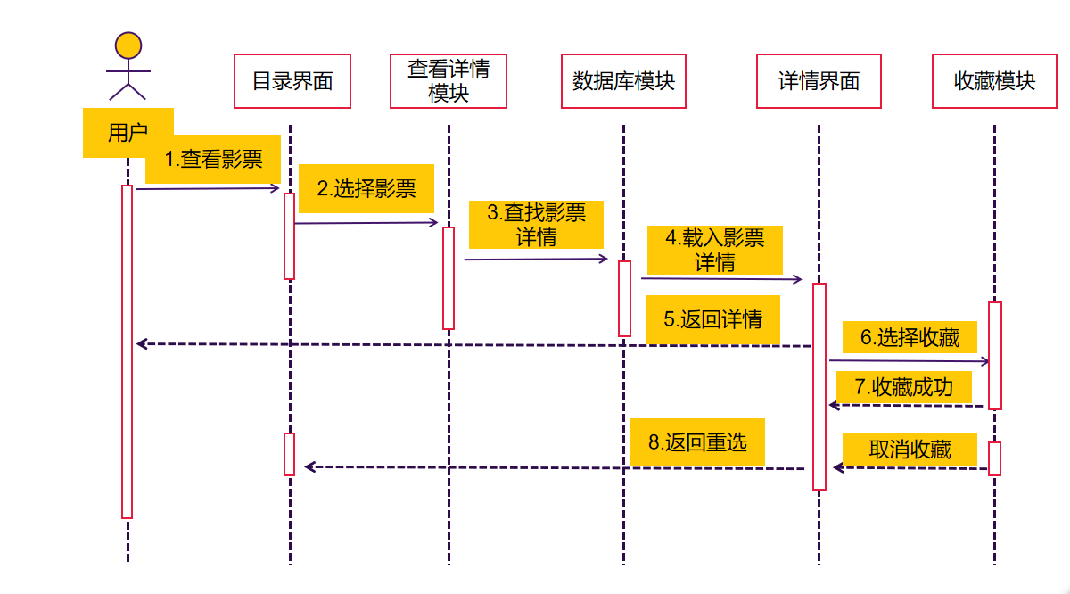
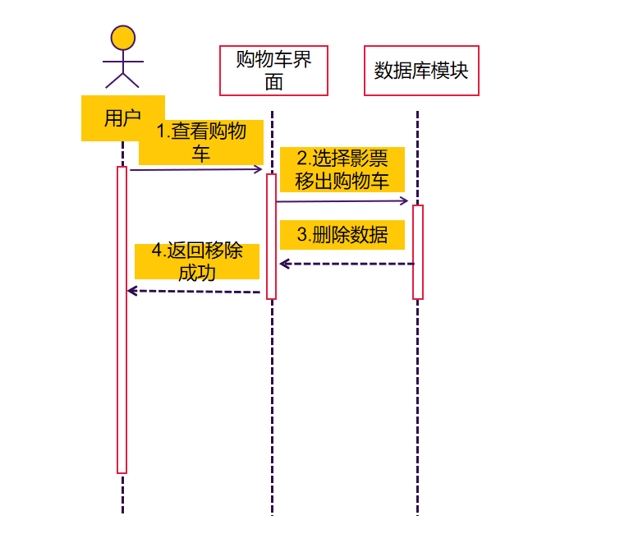
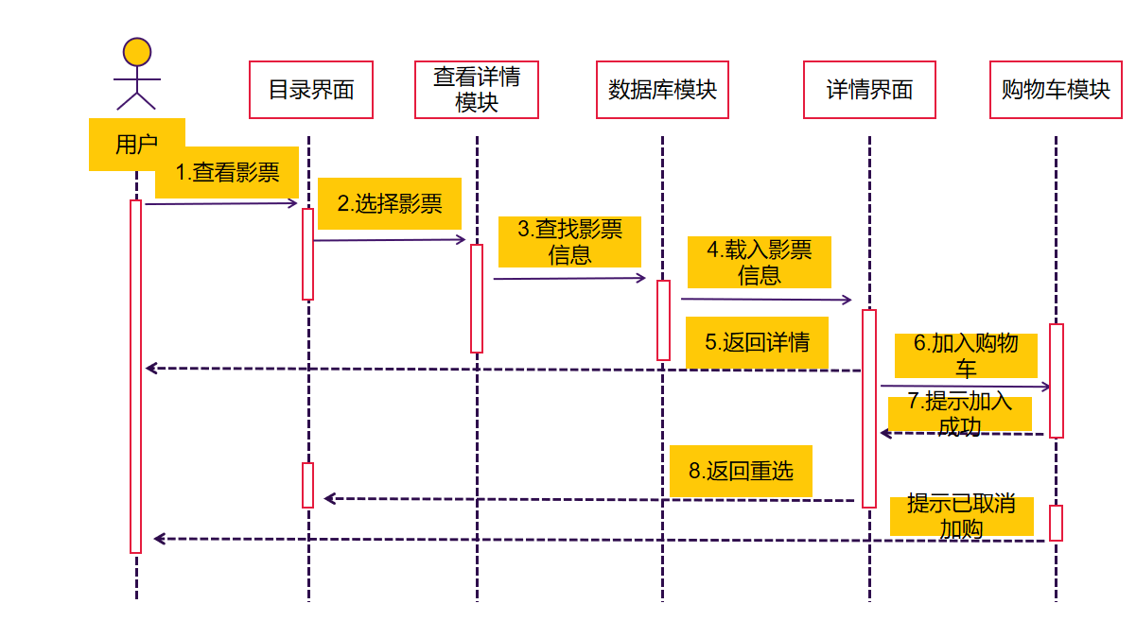
时序图_查看影票/收藏 加入购物车/批量购买

Slide 21
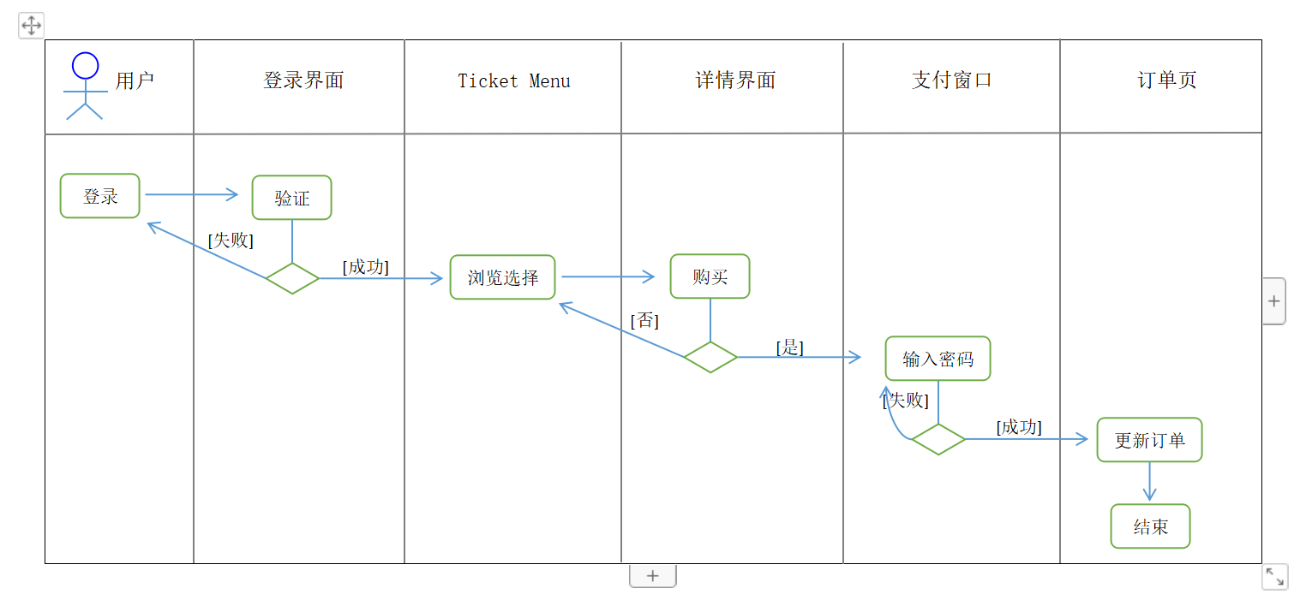
活动图

Slide 22
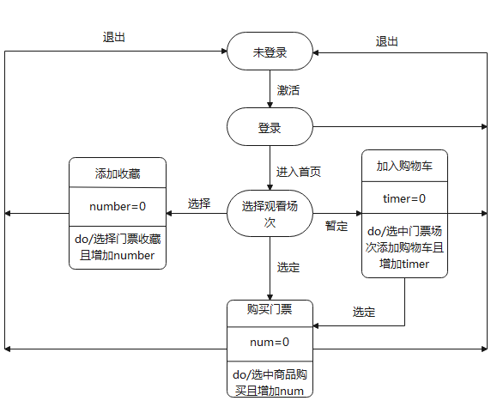
状态转换图
The Last

Slide 23

谢谢观看!

